Slide 1
과목_학년학기_단원 | suh_h_0301_06
차시명 | 03 분수를 알아볼까요(1)
파일명 | suh_h_0301_06_0003
검토 | 담당
수학팀 | 박종민
문서 HISTORY
번호 | 버전 | 문서 작성일 | 내용 비고 | 작성자 (내선번호) | 검토자
1 | V 1.0 | 2022.02.08 | 문서 발생 | 노유림
2 | V 1.0 | 2022.03.04 | 1차 검수 |  | 박종민
3 | V 2.0 | 2022.03.07 | 2차 검수 |  | 김예림
4
5
6
7
8
9
10
11

Slide 2
학습 단계 | 파일명 | 페이지 정보 | 프레임 수 | 자료 형태 (동영상, 애니메이션, 노래)
 | suhi_h_0301_06_0003.html | 수학 익힘 86~87쪽 | 1 | Html5
총 프레임 수 |  |  | 1

Slide 3





3-1
6. 분수와 소수
suhi_h_0301_06_0003
03 분수를 알아볼까요(1)
Θ Description & Function
분수를 알아볼까요(1)│ 86~87쪽
개념 정리 페이지
화살표 테두리 반짝거리는 효과. 화살표 클릭 시 #2-1의 내용 보임 -전자저작물 참고 (한대희(2022)/3-1/3_002_2015개정/수학%203-1%20지도서/app/resource/contents/lesson01/ops/1/1_2_05.html
화살표 테두리 반짝거리는 효과. 화살표 클릭 시 #3-1의 내용 보임
정답 확인 버튼 없음
개념 정리
1
2
3
4
#1
분수: , 과 같은 수
1
2
3
4
전체를 똑같이 2로 나눈 것 중의 1
#1
1
2
2분의 1
쓰기
읽기
1
분자
3
전체를 똑같이 4로 나눈 것 중의 3
3
4
2
분모
4
쓰기
4분의 3
읽기
#4

Slide 4












3-1
6. 분수와 소수
suhi_h_0301_06_0003
03 분수를 알아볼까요(1)
Θ Description & Function
분수를 알아볼까요(1)│ 86~87쪽
이미지는 삽화 일부분 잘라서 삽입.
이너 버튼 (페이지 2개)
풀이 확인 클릭 시 팝업화면 보임. 팝업화면은 다음 슬라이드.
답 칸 클릭하면 답 나타남. 정답 확인 버튼은 정답 가리기로 토글 됨.
개념 정리
1
2
3
4
안에 알맞은 수를 써넣으세요.
#1
#1
부분 은 전체 를 똑같이 (으)로
나눈 것 중의 입니다.
색칠한 부분은 전체의 얼마인지 분수로 나타내면
입니다.
5
4
4
이미지 필요
5
#3
#4
#2
삽화 파일명 | 6_2_1_01.png 한대희 수학 3-1 지도서\app\resource\contents_sub\lesson06\ops\6\images\6_2

Slide 5

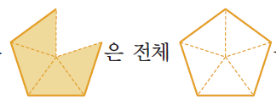
3-1
6. 분수와 소수
suhi_h_0301_06_0003
03 분수를 알아볼까요(1)
Θ Description & Function
분수를 알아볼까요(1)│ 86~87쪽
<풀이 화면 선택 시 보이는 화면>
개념 정리
1
2
3
4
안에 알맞은 수를 써넣으세요.
부분 은 전체 를 똑같이 (으)로
나눈 것 중의 입니다.
색칠한 부분은 전체의 얼마인지 분수로 나타내면
입니다.
5
4
부분 은 전체 를 똑같이 5로 나눈 것 중의 4입니다.
색칠한 부분은 전체의 얼마인지 분수로 나타내면 입니다.
4
이미지 필요
4
5
5
삽화 파일명 | 6_2_1_01.png 한대희 수학 3-1 지도서\app\resource\contents_sub\lesson06\ops\6\images\6_2

Slide 6



3-1
6. 분수와 소수
suhi_h_0301_06_0003
03 분수를 알아볼까요(1)
Θ Description & Function
분수를 알아볼까요(1)│ 86~87쪽
이미지는 삽화 일부분 잘라서 삽입.
풀이 확인 클릭 시 팝업화면 보임. 팝업화면은 다음 슬라이드.
답 칸 클릭하면 답 나타남. 정답 확인 버튼은 정답 가리기로 토글 됨.
개념 정리
1
2
3
4
안에 알맞은 수를 써넣으세요.
#1
#1
부분 은 전체 를 똑같이 (으)로
나눈 것 중의 입니다.
색칠한 부분은 전체의 얼마인지 분수로 나타내면
입니다.
6
3
3
이미지 필요
6
#2
#3
삽화 파일명 | 6_2_1_01.png 한대희 수학 3-1 지도서\app\resource\contents_sub\lesson06\ops\6\images\6_2

Slide 7
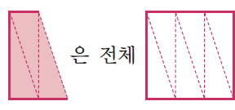
3-1
6. 분수와 소수
suhi_h_0301_06_0003
03 분수를 알아볼까요(1)
Θ Description & Function
분수를 알아볼까요(1)│ 86~87쪽
<풀이 화면 선택 시 보이는 화면>
개념 정리
1
2
3
4
안에 알맞은 수를 써넣으세요.
부분 은 전체 를 똑같이 (으)로
나눈 것 중의 입니다.
색칠한 부분은 전체의 얼마인지 분수로 나타내면
입니다.
6
3
부분 은 전체 를 똑같이 6으로 나눈 것 중의 3입니다.
색칠한 부분은 전체의 얼마인지 분수로 나타내면 입니다.
3
이미지 필요
6
3
6
삽화 파일명 | 6_2_1_01.png 한대희 수학 3-1 지도서\app\resource\contents_sub\lesson06\ops\6\images\6_2

Slide 8

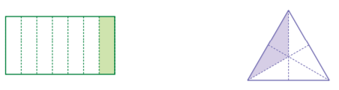
3-1
6. 분수와 소수
suhi_h_0301_06_0003
03 분수를 알아볼까요(1)
Θ Description & Function
분수를 알아볼까요(1)│ 86~87쪽
쓰기, 읽기, 네모 약물 사용
풀이 확인 팝업창(다음 슬라이드)
답 칸 클릭하면 답 나타남. 정답 확인 버튼은 정답 가리기로 토글 됨.
개념 정리
1
2
3
4
색칠한 부분은 전체의 얼마인지 분수로 쓰고 읽어 보세요.
1
2
#1
쓰기
쓰기
6
이미지 필요
7
7분의 1
읽기
6분의 2
읽기
#2
#3
삽화 파일명 | 6_2_2_01.png 한대희 수학 3-1 지도서\app\resource\contents_sub\lesson06\ops\6\images\6_2

Slide 9



3-1
6. 분수와 소수
suhi_h_0301_06_0003
03 분수를 알아볼까요(1)
Θ Description & Function
분수를 알아볼까요(1)│ 86~87쪽
<풀이 화면 선택 시 보이는 화면>
개념 정리
1
2
3
4
색칠한 부분은 전체의 얼마인지 분수로 쓰고 읽어 보세요
1
7
색칠한 부분은 전체를 똑같이 7로 나눈 것 중의 1이므로 이라
쓰고 7분의 1이라고 읽습니다.
색칠한 부분은 전체를 똑같이 6으로 나눈 것 중의 2이므로
라 쓰고 6분의 2라고 읽습니다.
$$\frac{1}{7}$$
$$\frac{2}{6}$$
2
6
7분의 1
6분의 2
읽기
읽기

Slide 10

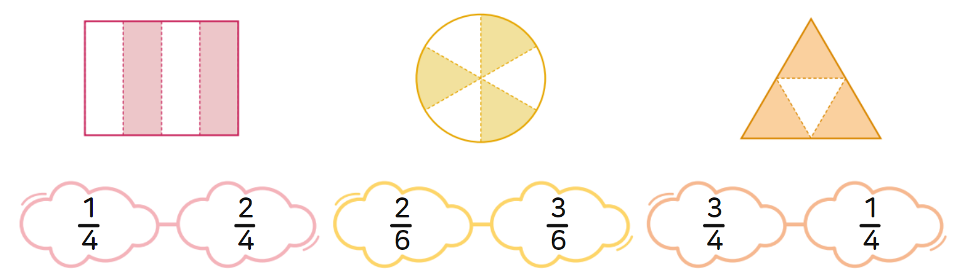
3-1
6. 분수와 소수
suhi_h_0301_06_0003
03 분수를 알아볼까요(1)
Θ Description & Function
분수를 알아볼까요(1)│ 86~87쪽
2
삽화에 텍스트 새로 쓰기
풀이 확인 팝업창(다음 슬라이드)
답 칸 클릭하면 답 나타남. 정답 확인 버튼은 정답 가리기로 토글 됨.
OX 기능
개념 정리
1
3
4
색칠한 부분은 전체의 얼마인지 분수로 바르게 나타낸 것에
표 하세요.
#1
#4
이미지 필요
1
4
2
4
2
6
3
6
3
4
1
4
#2
#3
삽화 파일명 | 6_2_3_01.png 한대희 수학 3-1 지도서\app\resource\contents_sub\lesson06\ops\6\images\6_2

Slide 11






3-1
6. 분수와 소수
suhi_h_0301_06_0003
03 분수를 알아볼까요(1)
Θ Description & Function
분수를 알아볼까요(1)│ 86~87쪽
2
<풀이 화면 선택 시 보이는 화면>
개념 정리
1
3
4
색칠한 부분은 전체의 얼마인지 분수로 바르게 나타낸 것에
표 하세요.
색칠한 부분은 전체를 똑같이 4로 나눈 것 중의 2이므로 분수로 나타내면 입니다.
색칠한 부분은 전체를 똑같이 6으로 나눈 것 중의 3이므로 분수로 나타내면 입니다.
색칠한 부분은 전체를 똑같이 4로 나눈 것 중의 3이므로 분수로 나타내면 입니다.
2
4
3
6
$$\frac{1}{4}$$
$$\frac{2}{4}$$
$$\frac{2}{6}$$
$$\frac{3}{6}$$
$$\frac{3}{4}$$
$$\frac{1}{4}$$
3
4

Slide 12

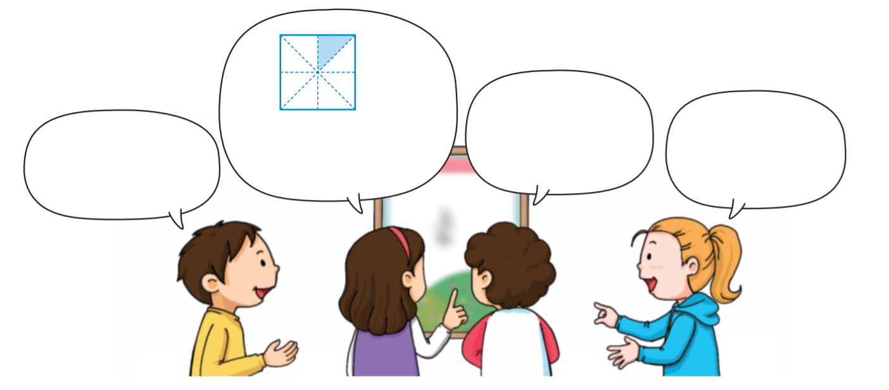
3-1
6. 분수와 소수
suhi_h_0301_06_0003
03 분수를 알아볼까요(1)
Θ Description & Function
분수를 알아볼까요(1)│ 86~87쪽
2
삽화에 텍스트 새로 쓰기. 말풍선 요소 사용.
풀이 확인 팝업창(다음 슬라이드)
답 칸 클릭하면 답 나타남. 정답 확인 버튼은 정답 가리기로 토글 됨.
개념 정리
1
3
4
설명하는 분수가 나머지 세 명과 다른 한 친구의 이름을 써 보세요.
#1
에서
전체를 똑같이
8로 나눈 것 중의
1이야.
분모가 8이고
분자가 1인 분수야.
색칠한 부분을 분수로
나타낸 것이야.
이 분수를 읽으면
4분의 1이지.
이미지 필요
우주
샛별
하늘
은하
우주
샛별
하늘
은하
#2
#3
은하
삽화 파일명 | 6_2_4_01.png 한대희 수학 3-1 지도서\app\resource\contents_sub\lesson06\ops\6\images\6_2

Slide 13
3-1
6. 분수와 소수
suhi_h_0301_06_0003
03 분수를 알아볼까요(1)
Θ Description & Function
분수를 알아볼까요(1)│ 86~87쪽
2
<풀이 화면 선택 시 보이는 화면>
개념 정리
1
3
4
설명하는 분수가 나머지 세 명과 다른 한 친구의 이름을 써 보세요.
#1
에서
전체를 똑같이
8로 나눈 것 중의
1이야.
분모가 8이고
분자가 1인 분수야.
색칠한 부분을 분수로
나타낸 것이야.
이 분수를 읽으면
4분의 1이지.
1
8
우주, 샛별, 하늘이가 설명하는 분수는 이고 은하가 설명하는 분수는 이므로 설명하는 분수가 나머지 세 명과 다른 한 친구는 은하입니다.
1
4
우주
샛별
하늘
은하
은하

